Slide 1
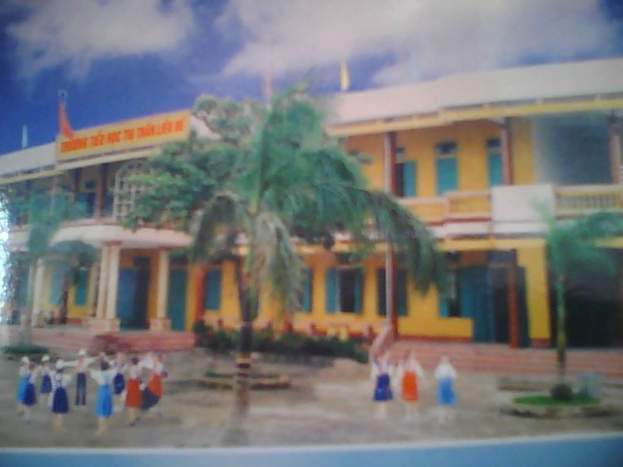
Tập đọc lớp 5

Slide 2
Tập đọc
Kiểm tra bài cũ
Đọc đoạn 1 và trả lời câu hỏi:
Ông … đã làm thế nào để đưa được nước về thôn?

Slide 3
Đọc đoạn 2 và nêu nội dung bài Ngũ Công xã Trịnh Tường

Slide 4
Tập đọc

Slide 5
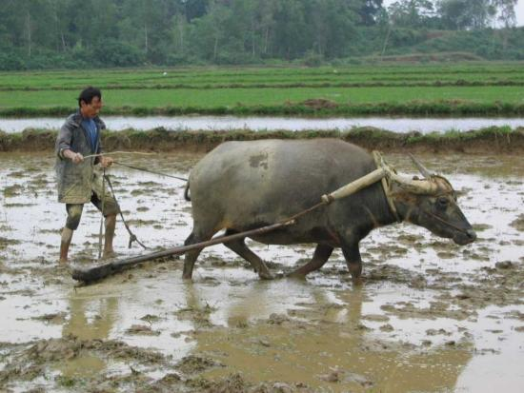

Slide 6
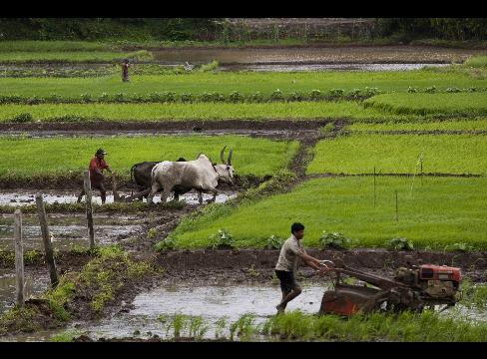

Slide 8
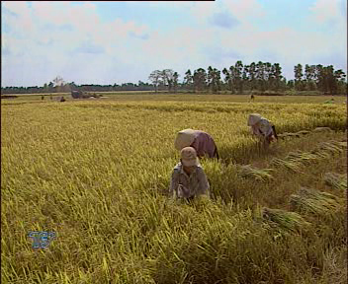

Slide 9

Tập đọc:
Ca dao về lao động sản xuất
168

Slide 10
Trong bài tập đọc của chúng ta có mấy bài ca dao?

Slide 11
Cày đồng đang buổi ban trưa, Mồ hôi thánh thót như mưa ruộng cày. Ai ơi bưng bát cơm đầy, Dẻo thơm một hạt đắng cay muôn phần!
Ơn trời mưa nắng phải thì,
Nơi thì bừa cạn, nơi thì cày sâu.
Công lênh chẳng quản lâu đâu,
Ngày nay nước bạc, ngày sau cơm vàng.
Ai ơi đừng bỏ ruộng hoang,
Bao nhiêu tấc đất, tấc vàng bấy nhiêu.
Người ta đi cấy lấy công,
Tôi nay đi cấy còn trông nhiều bề.
Trông trời, trông đất, trông mây,
Trông mưa, trông nắng, trông ngày, trông đêm Trông cho chân cứng đá mềm,
Trời yên, biển lặng mới yên tấm lòng.

Slide 12
Trong khi đọc, chúng ta đọc giọng như thế nào ?
Chúng ta cần đọc với giọng lưu loát, tâm tình, nhẹ nhàng.

Slide 13
Khi đọc bài ca dao này ta cần ngắt nhịp như thế nào ?
Cày đồng đang buổi ban trưa,
Mồ hôi thánh thót như mưa ruộng cày.
Ai ơi bưng bát cơm đầy,
Dẻo thơm một hạt đắng cay muôn phần!

Slide 14
Tập đọc: Ca dao về lao động sản xuất
Tìm hiểu bài
Luyện đọc
công lênh
tấc đất
tấc vàng
lâu đâu
biển lặng

Slide 15
Tập đọc
Ca dao về lao động sản xuất
Luyện đọc: Đọc tiếp sức 3 bài ca dao

Slide 16

Mời các em đọc bài theo nhóm đôi (trong 3 phút)

Slide 17

Mời các em dừng lại

Slide 18
1. Tìm những hình ảnh nói lên nỗi vất vả, lo lắng của người nông dân trong sản xuất?

Slide 21
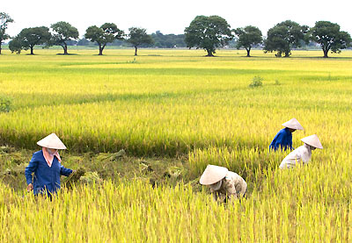

Slide 22
Tập đọc: Ca dao về lao động sản xuất
Tìm hiểu bài
Luyện đọc
Thánh thót
, đắng cay
công lênh
tấc đất
tấc vàng
biển lặng
lâu đâu

Slide 23
Tập đọc: Ca dao về lao động sản xuất
Tìm hiểu bài
Luyện đọc
công lênh
Thánh thót
, đắng cay
trông
, chân cứng đá mềm,
tấc đất
tấc vàng
biển lặng
lâu đâu

Slide 24

2. Những câu nào thể hiện tinh thần lạc quan của người nông dân ?

Slide 25
Tập đọc:
Ca dao về lao động sản xuất
Tìm hiểu bài
Luyện đọc
Thánh thót
, đắng cay
công lênh
, chân cứng đá mềm,
trông
tấc đất
nước bạc, cơm vàng
tấc vàng
lâu đâu
biển lặng

Slide 26

Nối các câu thơ ở cột B sao cho ứng với các nội dung ở cột A
Cột A Cột B
a.- Khuyên nông dân chăm
chỉ cấy cày
Trông cho chân cứng đá mềm
Trời yên, biển lặng mới yên tấm lòng
b.- Thể hiện quyết tâm trong lao động sản xuất
Ai ơi, bưng bát cơm đầy
Dẻo thơm một hạt, đắng cay muôn phần!
c.- Nhắc người ta nhớ ơn người làm ra hạt gạo
Ai ơi, đừng bỏ ruộng hoang,
Bao nhiêu tấc đất, tấc vàng bấy nhiêu.

Slide 27


Slide 28
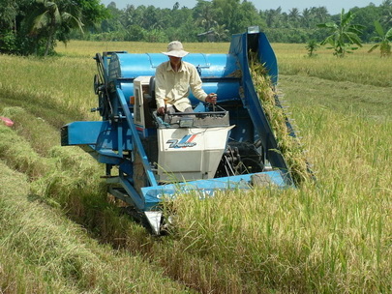

Slide 29
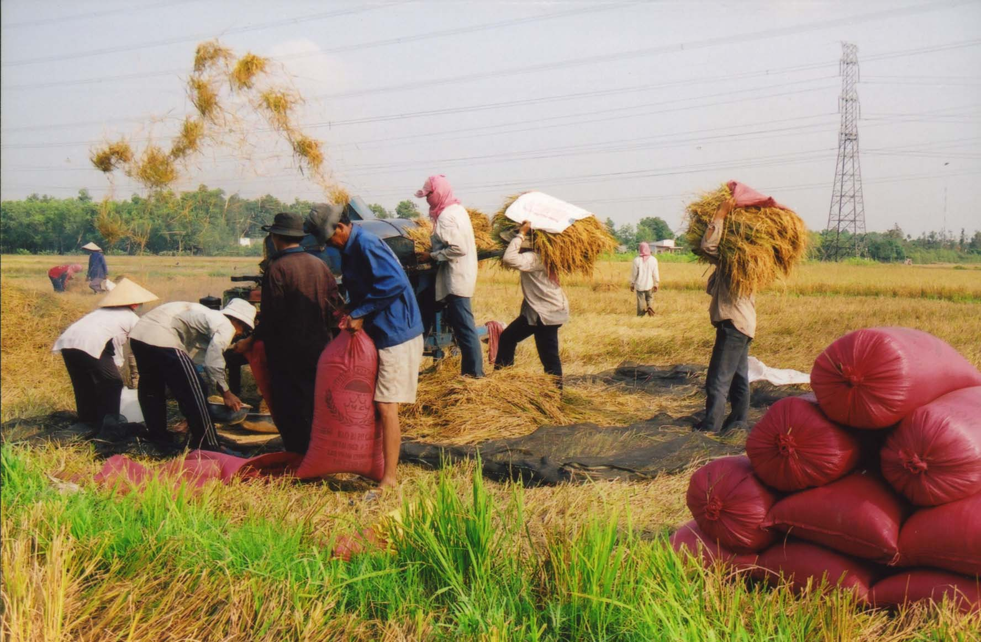

Slide 30
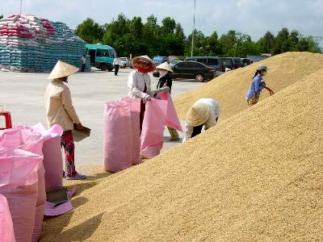

Slide 31
Tập đọc:
Ca dao về lao động sản xuất
Người ta đi cấy lấy công,
Tôi nay đi cấy còn trông nhiều bề.
Trông trời, trông đất, trông mây,
Trông mưa, trông nắng, trông ngày, trông đêm.
Trông cho chân cứng đá mềm,
Trời yên, biển lặng mới yên tấm lòng.

Slide 32
Tập đọc:
Ca dao về lao động sản xuất
Người ta đi cấy / lấy công,
Tôi nay đi cấy / còn trông nhiều bề.
Trông trời, trông đất, trông mây,
Trông mưa, trông nắng, trông ngày, trông đêm.
Trông cho / chân cứng đá mềm,
Trời yên, biển lặng / mới yên tấm lòng.

Slide 33
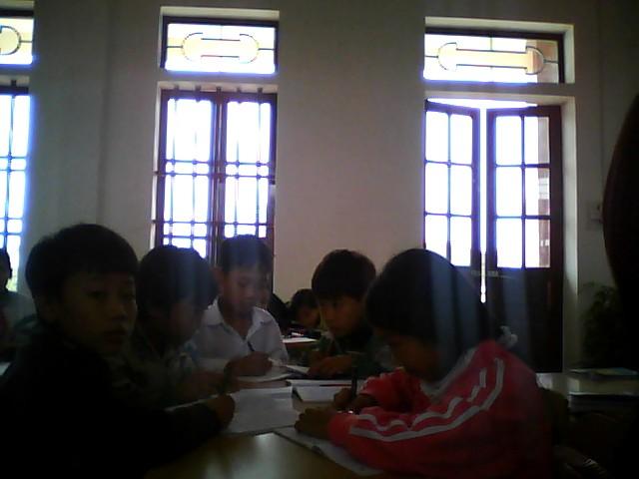
Học thuộc lòng bài thơ

Slide 34
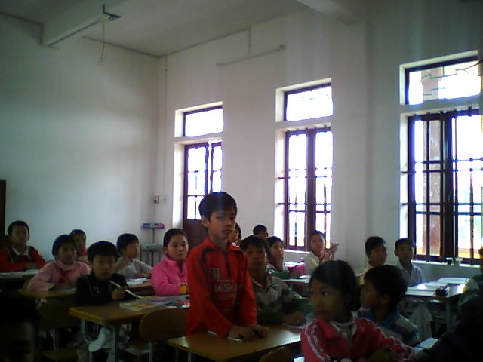
Thi đọc thuộc lòng bài ca dao trước lớp

Slide 35
Tập đọc:
Ca dao về lao động sản xuất
Tìm hiểu bài
Luyện đọc
Thánh thót
, đắng cay
công lênh
, chân cứng đá mềm
trông
tấc đất
nước bạc, cơm vàng
tấc vàng
lâu đâu
Nội dung: Lao động vất vả trên ruộng đồng của những người nông dân đã mang lại cuộc sống ấm no hạnh phúc cho mọi người
biển lặng

Slide 36
Củng cố
* Ngoài các bài ca dao vừa học, các em còn biết thêm những câu ca dao, tục ngữ, câu thơ nào nói về nỗi vất vả của người nông dân?

Slide 37
Củng cố
Chúng ta phải làm gì để giúp bố mẹ đỡ vất vả trong công việc?

Slide 38
